Slide 1
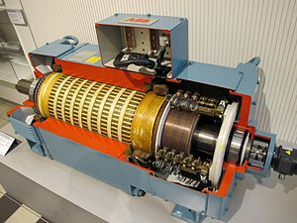
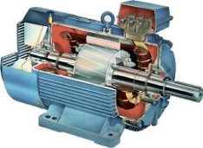

Ўзгарувчан ток машиналари. Электр энергиясини тежаш
Presentation-7

Slide 2
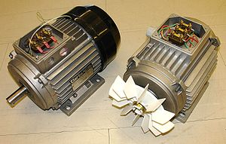
РЕЖА
1. Ўзгарувчан ток машиналари. Асинхрон ва синхрон двигател
2. Уч фазали асинхрои двигателининг тузилиши ва ишлаш принципи. .
3. Роторнинг сирпаниши ва унинг айланиш тезлиги.
4. Муқобил энергия манбалари.

Slide 3
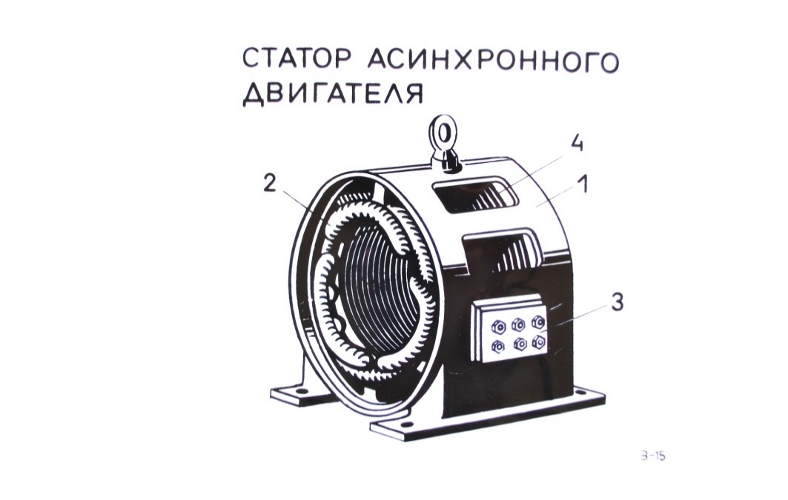
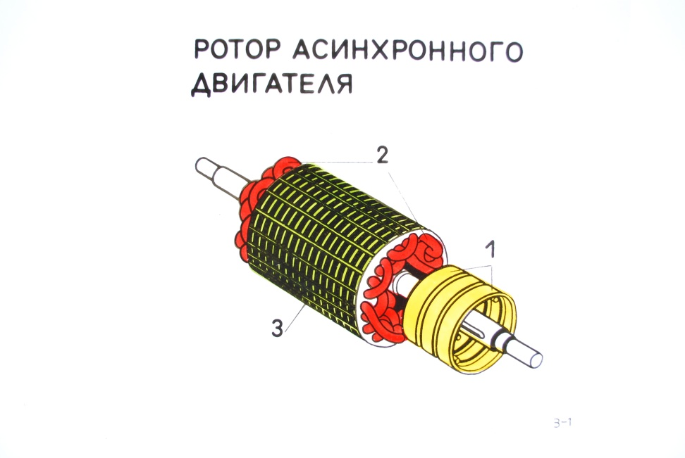
Асинхрон двигателнинг тузилиши асосан икки қисмдан иборат
Статор ротор
Статорнинг қисмлари
1- станина, 2- статор чулғами, 3- контакт қутиси, 4- совитиш парраги
Роторнинг қисмлари
1- контакт халқалари, 2- ротор чулғами, 3 – ротор ўзаги.
Статорнинг вазифаси уч фазали синусоидал ўзгарувчан токдан айланувчи магнит майдон хосил қилиб бериш
Роторнинг вазифаси статорнинг айланувчи магнит майдонига илашиб айланиш ва харакат хосил қилиш.

Slide 4
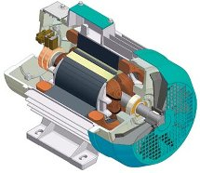
Асинхрон двигателнинг ишлаши
Статор чулғамларидаги уч фазали ток айланувчи магнит майдон хосил қилади. Бу айланувчи майдон ротор чулғамини кесиб ўтганда роторда индукцион ток хосил қилади. Хосил бўлган индукцион токнинг магнит майдони айланувчи магнит майдонга илашиб роторни айланишга мажбур қилади.
Лекин ротор магнит майдон билан тенг айлана олмайди, хамиша ундан орқада қолади.

Slide 5
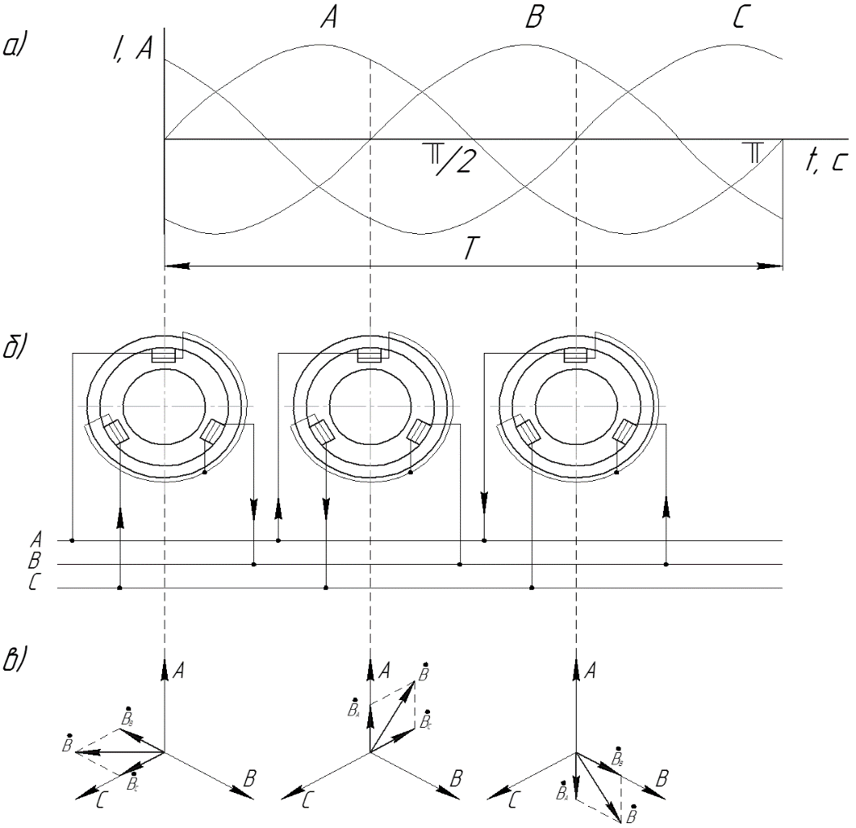
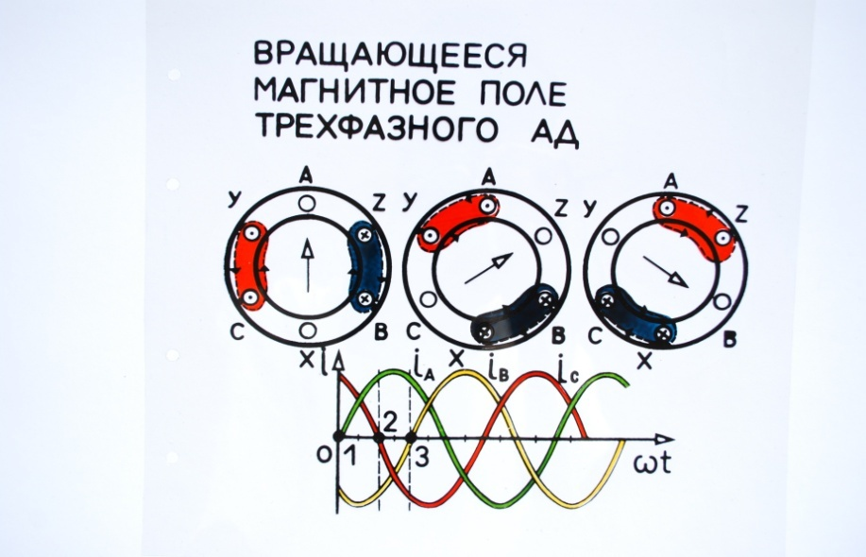
Уч фазали токда айланувчи магнит майдон хосил қилиш
Уч фазали токдан айланувчи магнит майдон хосил қилиш учун фазаларнинг чулғамлари ўзаро 120° бурчак остида жойлаштирилади, натижада учта фазадан хосил бўлган магнит майдонларининг йиғиндиси вақт бўйича айланувчи бўлиб унинг сон қиймати ўзгармас бўлади.

Slide 6
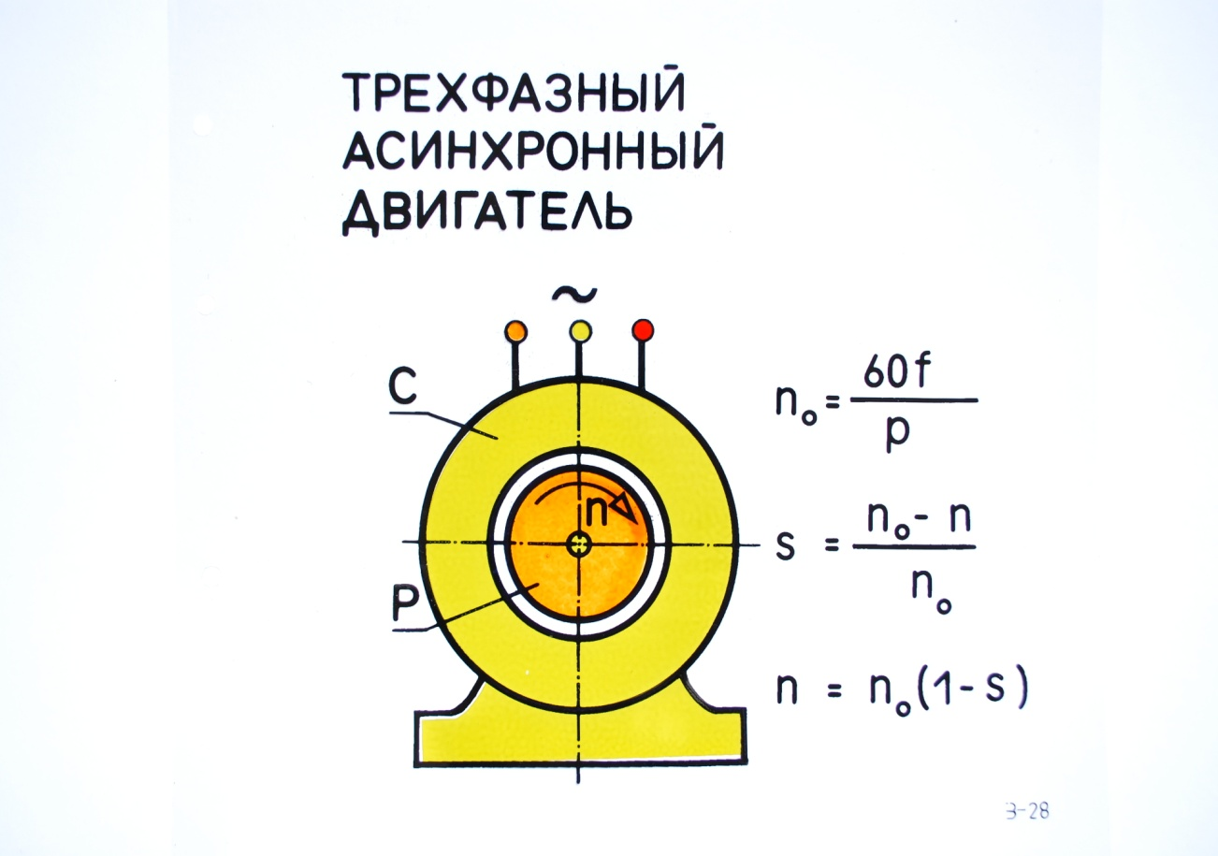
Асинхрон двигателда сирпаниш
Йиғинди магнит майдоннинг айланиш тезлиги жуфт қутблар сони ва ўзгарувчан токнинг частотасига боғлиқ бўлади. Асинхрон двигателда роторнинг айланиши хар доим магнит майдондан орқада қолади. Ротор ва магнит майдон айланишларининг фарқи асинхрон двигателнинг сирпаниши деб айтилади.
Магнит майдоннинг айланиш тезлиги
Сирпаниш
Роторнинг айланиш тезлиги

Slide 7
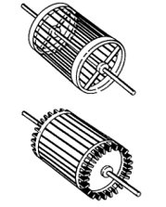
Асинхрон двигателнинг турлари
Қисқа туташган роторли двигател
Фаза роторли двигател
Ротор чулғами қисқа туташган бўлади, у ингичка стержен симлар кўринишида бўлади. Бундай роторни олмахон ғилдиракли ротор деб хам юритилади.
Ротор хам статор сингари ўзак ва унга ўралган чулғамларга эга
Амалда кўпроқ қисқа туташган роторли двигателлар ишлатилади

Slide 8
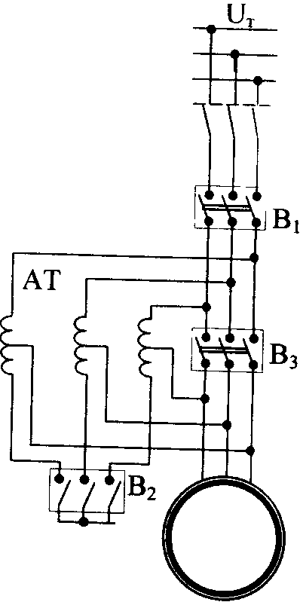
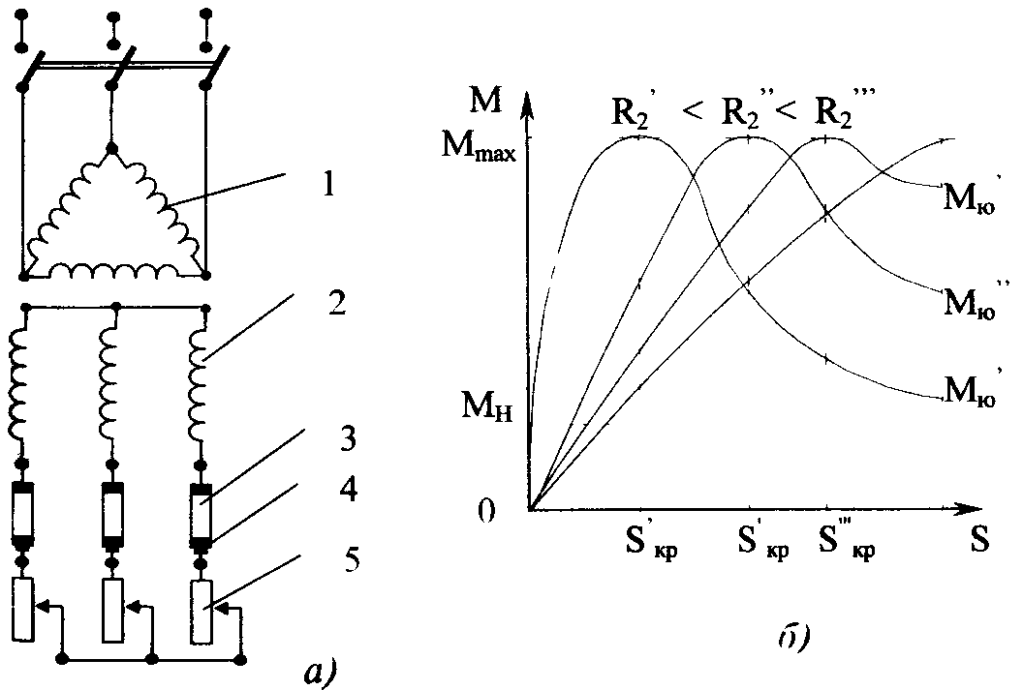
Асинхрон двигателни юргизиш
Фаза роторли асинхрон двигателнни ишга тушириш схемаси:
1-статор чулғами, 2- ротор чулғами, 3-ҳалқалар, 4-чуткалар, 5-реостатлар.
Ротори қисқа туташтирнлган асинхрон двигателни автотрансформатор ёрдамида ишга тушириш схемасн;
АГ-автотрансформатор, В1, В2, В3 - узгичлар.

Slide 9
Асинхрон двигателнинг ишлатилиши
Асинхрон двигателлар энг содда ва арзон электр двигателлари сифатида халқ хўжалигининг барча тармокларида жуда кенг ишлатилади. Бугунги кунда оғир ва енгил саноатда, энегетикада, газ, нефт, кўмир ва кимё саноатларида, курилишда, қишлоқ хўжалигида ишлаб турган электр машиналари ва жихозларни асинхрон двигателларсиз тасаввур этиш қийин.
Қисқаси асинхрон двигателлар бугунги кунда хаётимизнинг барча сохаларига чуқур кириб борган. Шундай экан бу двигателларни мамлакатимизда ишлаб чикариш мухим иктисодий ва стратегик ахамиятга эга. Жумладан 2003 йилда Ташселмаш заводи негизида куввати 5,5 кВт дан 11 КВтгача булган двигателлар ишлаб чикариш йўлга қўйилган эди.
Президентимиз рахбарлигида олиб борилаётган махаллийлаштириш комплекс программасига кўра ушбу корхонада янги кувватлар ишга туширилиб бугунги кунда асинхрон двигателларнинг 40 Вт кувватдан бошлаб 315 кВт кувватгача бўлган юздан ортик тури ишлаб чикарилмокда.

Slide 10
Ишлаб чиқарадиган ёки истеъмол қиладиган ток частотаси айланиш тезлиги билан ўзаро алокдаор бўлган ўзгарувчан ток машиналарига синхрон машиналар дейилади.
Статорнинг тузилиши асинхрон двигателнинг статор тузилишига ўхшайди. Статор ўзаги чулғами билан бирга якорь дейилади.
Синхрон машинанинг роторлари: а) аён кутбли ротор, б) ноаён кугбли ротор.

Slide 12
Аён қутбли синхрон машинанинг тузилиши: 1—статор, 2—ротор кутблари,
3—ротор чулғами.
Ноаён кутбли синхрон машинанинг тузилиши: 1 —статор, 2—ротор,
3—ротор чулғами.

Slide 13
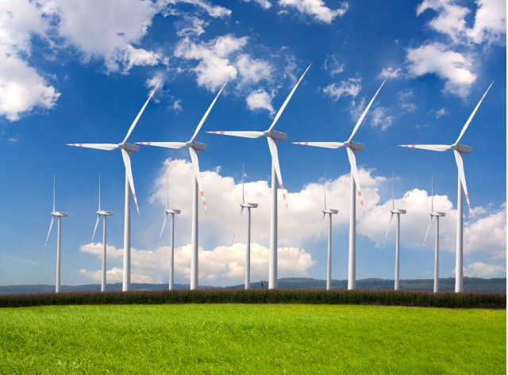
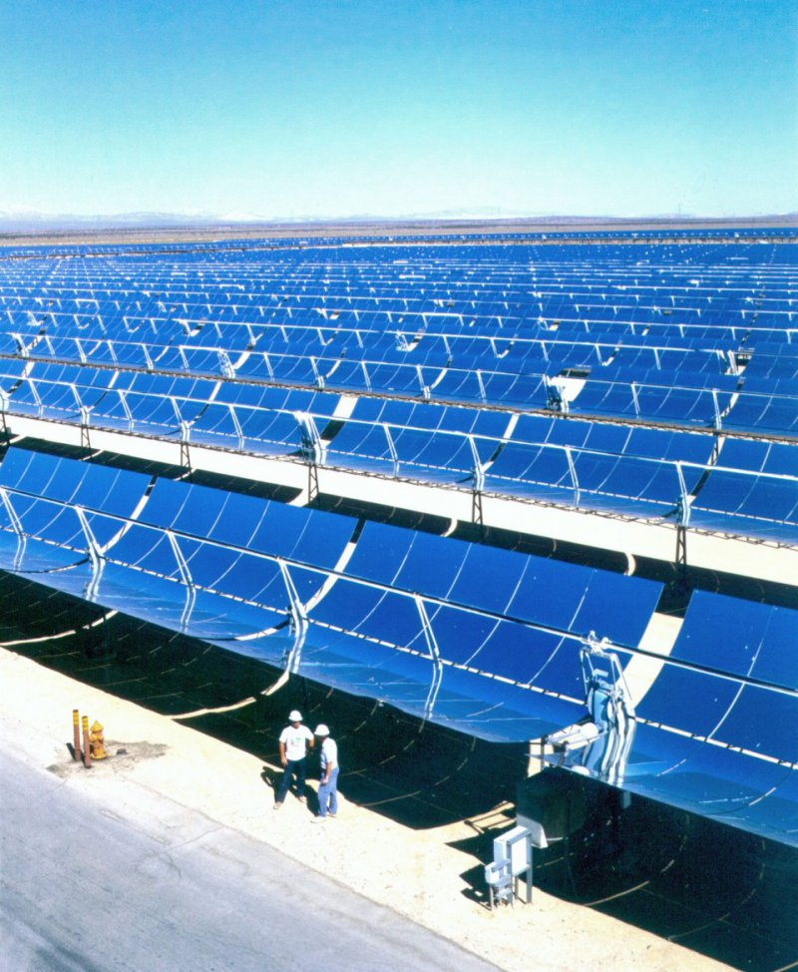
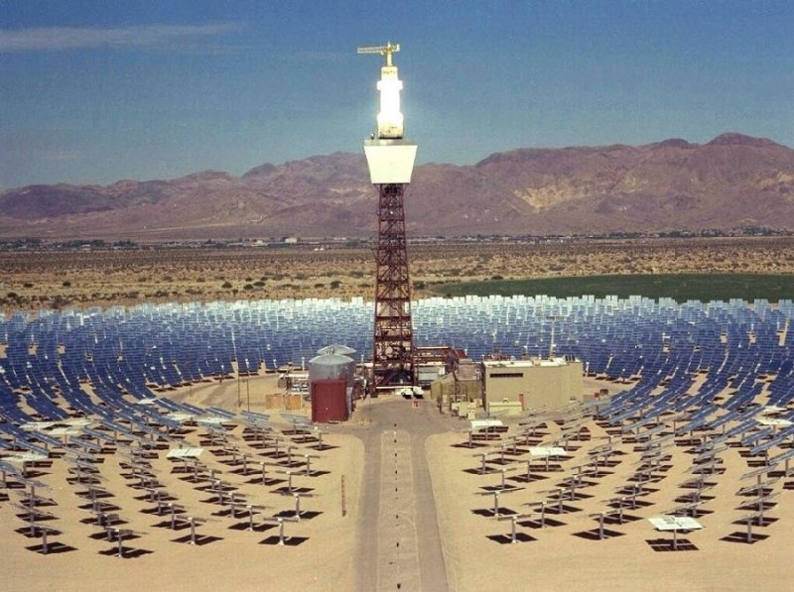
Ноанъанавий (мукобил) энергетика

Slide 14
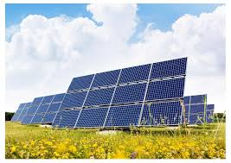
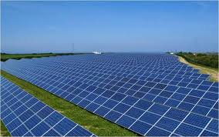
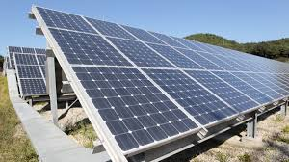
Ноанъанавий (мукобил) энергетика

Slide 15
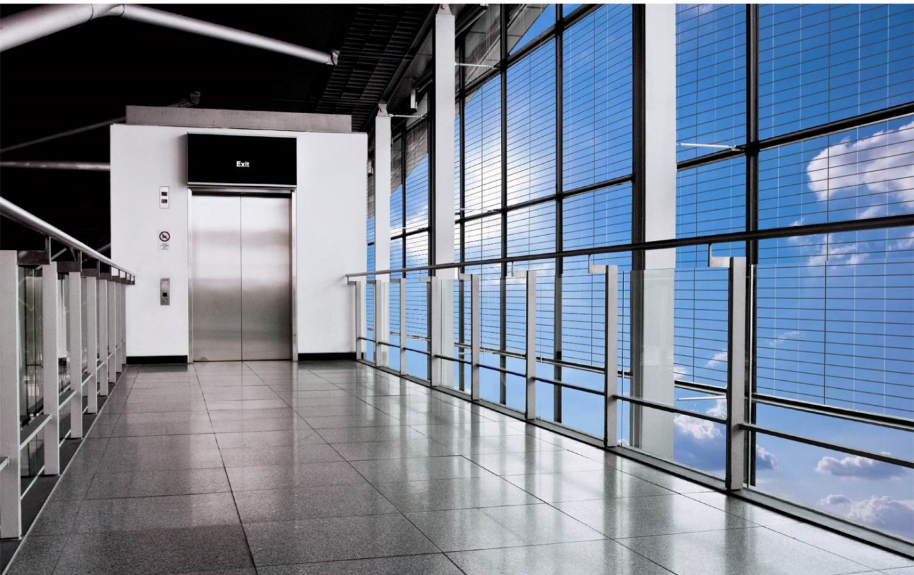
Замонавий муқобил энергия манбалари
"Куёш ойнаси". Куёш энергиясини аниқ ва ишончли манбаидир, лекин куёш плёнкалари жуда қимматбахо материалларни талаб қилади. SolarWindow технологияси шаффоф пластик кўзойнакларидан фойдаланади, улар куёш панели сифатида хизмат қилади. Улар оддий деразалар сифатида ўрнатилиши мумкин ва ишлаб чиқариш нархи жуда макбулдир.

Slide 16
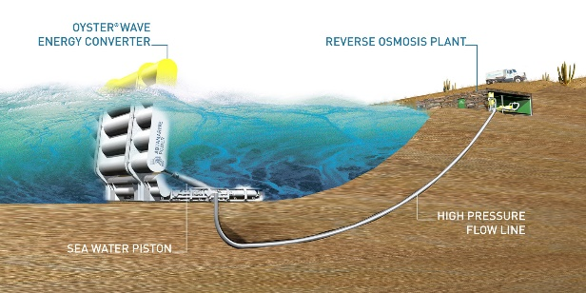
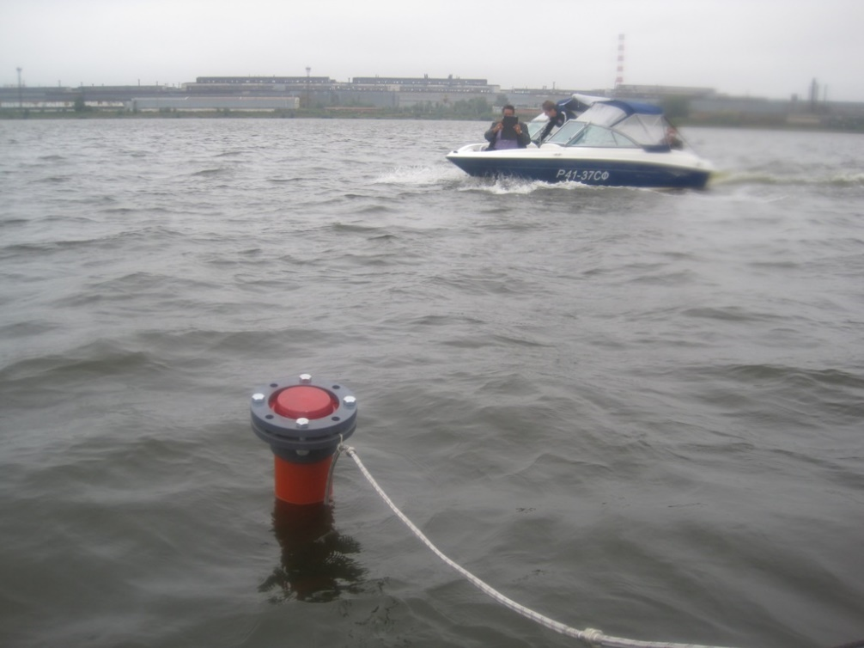
Тўлқин генератори
Кейинги йилларда энергия манбалари сифатида денгиз тўлқинлардан фойдалана бошланди. Энг истикболли тўлқин генератори - Ойстер - 2009 йилда ишлаб чикилди.
Шотландияда ишлайдиган тўлқин генератори икки завод, 80 уй учун энергия етказиш қувватига эга.

Slide 17

Вируслар
Миллий лаборатория олимлари бир неча йил олдин Беркелейдаги Лавренcе модификатсияланган материалларнинг деформатсияси туфайли электрни яратишга кодир вирусни топишди. Бундай хусусиятлар зарарсиз бактериёфаг вируслари М13 ни кўрсатди. Энди бу технология ноутбуклар ва смартфон экранларини озиқлантириш учун ишлатилади.

Slide 18
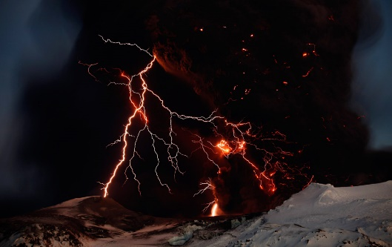
Геотермал
Геотермал - мукобил энергия манбаларини энг машхур ва кенг таркалган турларидан бири. Ернинг иссиклигидан олинади, шунинг учун у ресурсларини исроф қилмайди. Вулқан отилганда битта иссиқлик электр стантсияси 11,5 мингга яқин турар-жой биноларни таъминлайди.

Slide 19
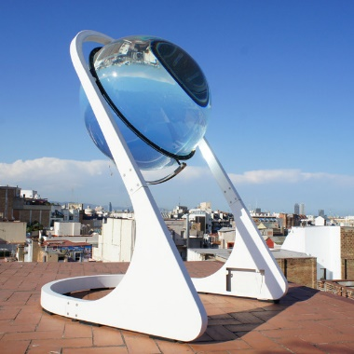
Betaray
Қуёш батареясининг яна бир янги тури мавжуд, бу эса арзон нархларда эмас, балки самарадорликка қаратилмайди. Betaray - бу иссиқликка чидамли панеллар билан копланган махсус суюқлик билан тўлдирилган шар.
Қурилма анъанавий куёш панелларидан 4 баробар кўпроқ энергия ишлаб чиқаради.

Slide 20
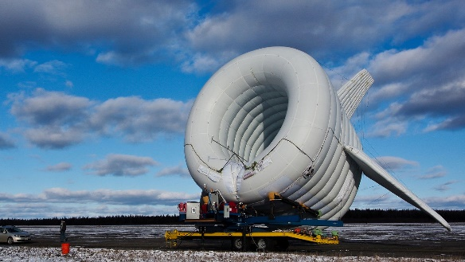
Надувная турбина
Надувная турбина асосан шамол электр стантсияларининг кейинги ривожланиш даражасидир. Гелий билан тўлдирилган турбина 600 метр баландликда кўтарилади, у эрдаги шамол доимий равишда катта куч билан урилади. Энергияни қайтариш билан бир қаторда, қурилма хар кандай ёмон об-хавога жуда чидамли.

Slide 21
Эътиборингиз учун рахмат

